Slide 1
减免税/减免税后续
——中国（河北）国际贸易单一窗口 www.hebeieport.com

Slide 2
目 录
1
2
总体介绍
功能介绍
3
4
准备工作
减免税
5
减免税后续

Slide 3
1
总体介绍

Slide 4
1
总体介绍
前期，部分地区开展了“单一窗口”标准版减免税审核确认及后续管理业务申请功能试点，经评估运行良好。6月10日已全国上线。
减免税申报用户或其代理用户在“单一窗口”标准版减免税申报系统中，可录入、保存、申报减免税的相关数据，用户可根据各部门的监管要求，依据国家政策规定等而享受减免税优惠的企业可通过单一窗口递交满足监管部门要求的申报数据，监管部门处理状态（结果）通过单一窗口反馈给申报人。

Slide 5
2
功能介绍

Slide 6
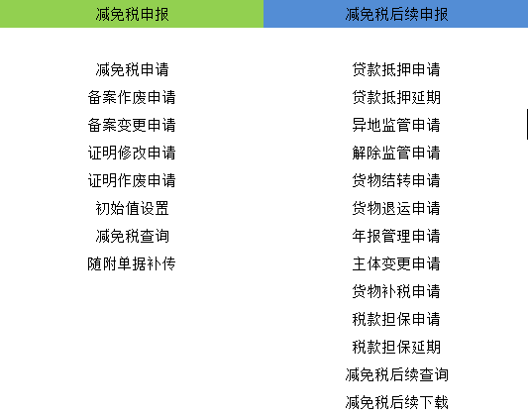
2
功能介绍

Slide 7
3
准备工作

Slide 8
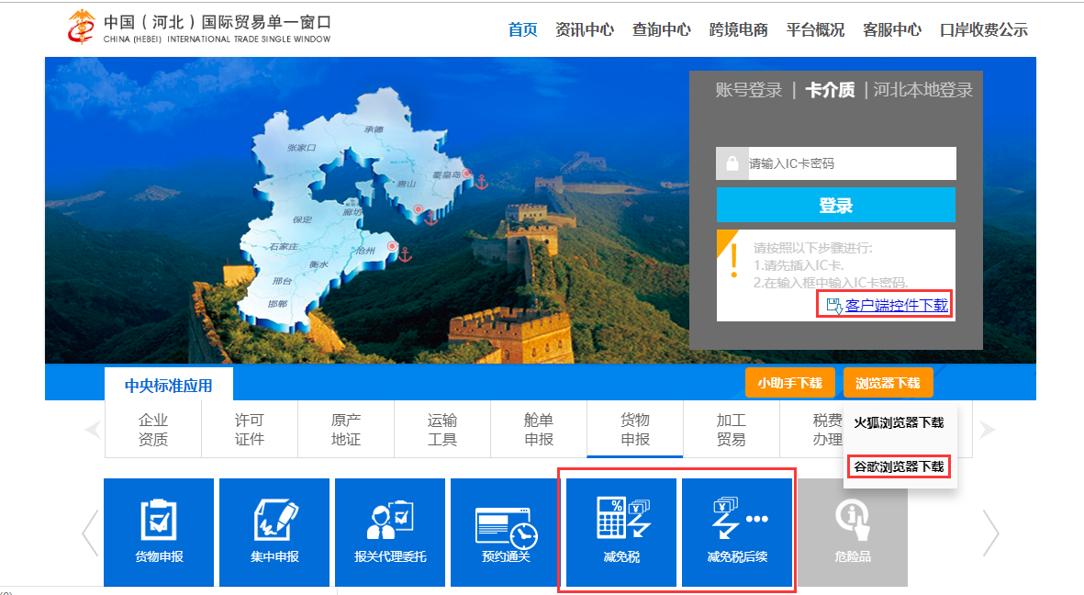
3
浏览器准备
www.hebeieport.com
使用最新版本控件

Slide 9
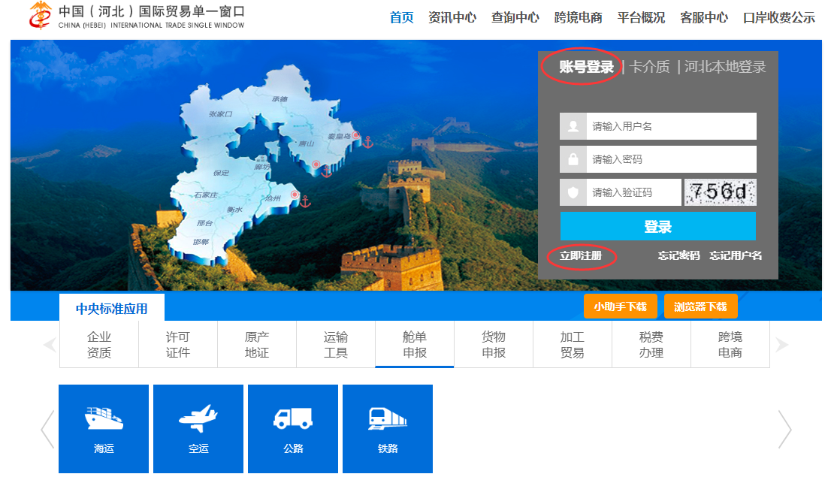
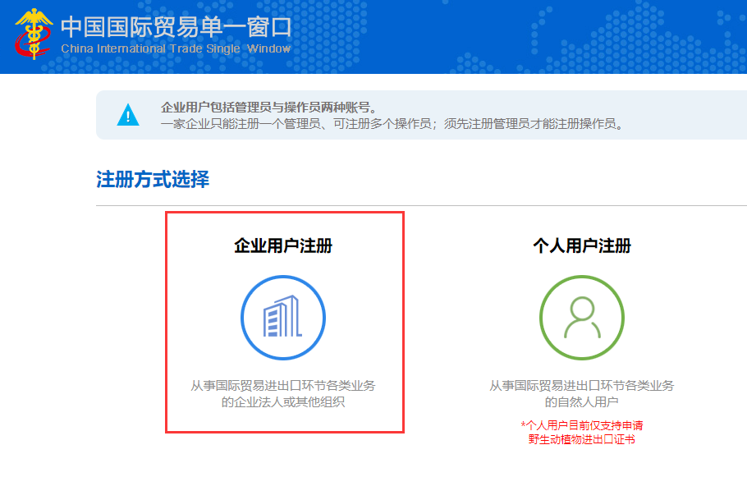
3
注册

Slide 10
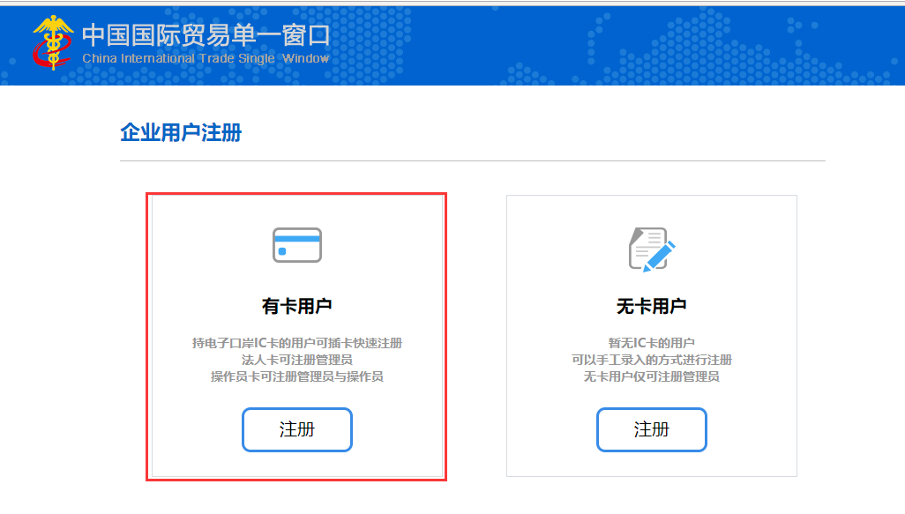
3
注册

Slide 11
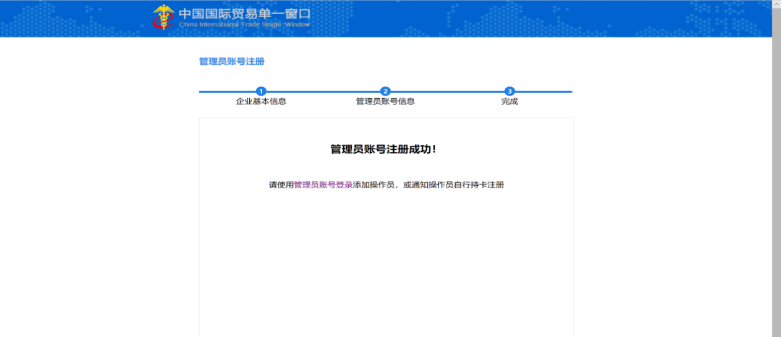
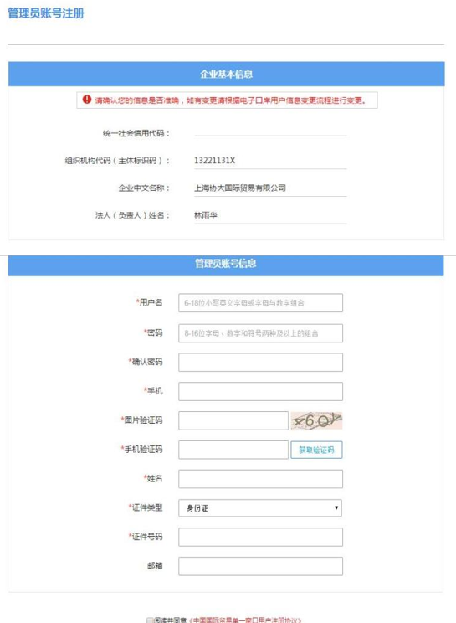
3
注册

Slide 12
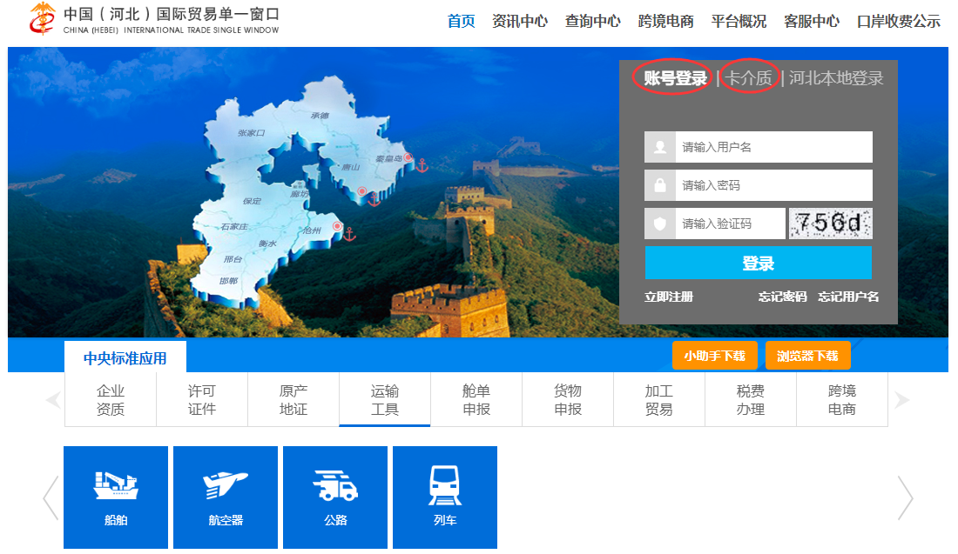
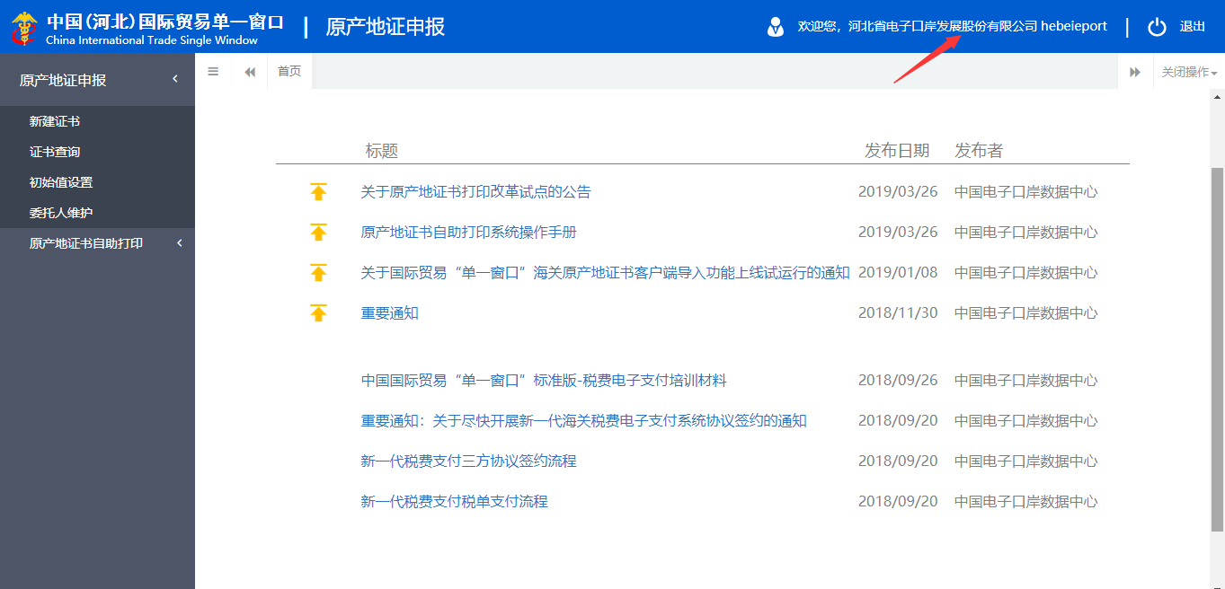
3
添加操作员

Slide 13
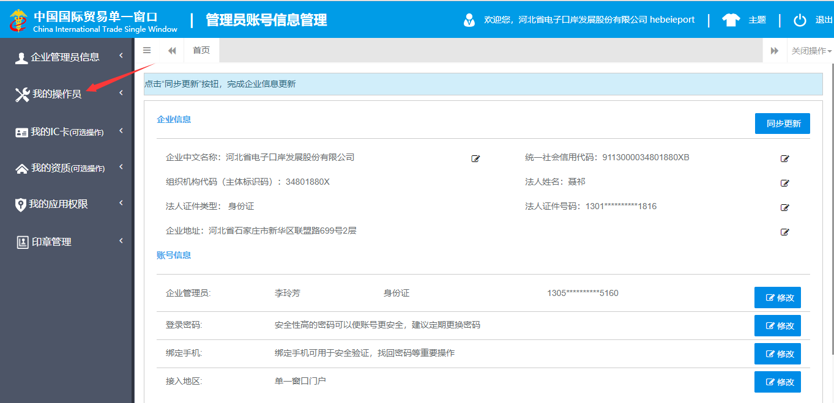
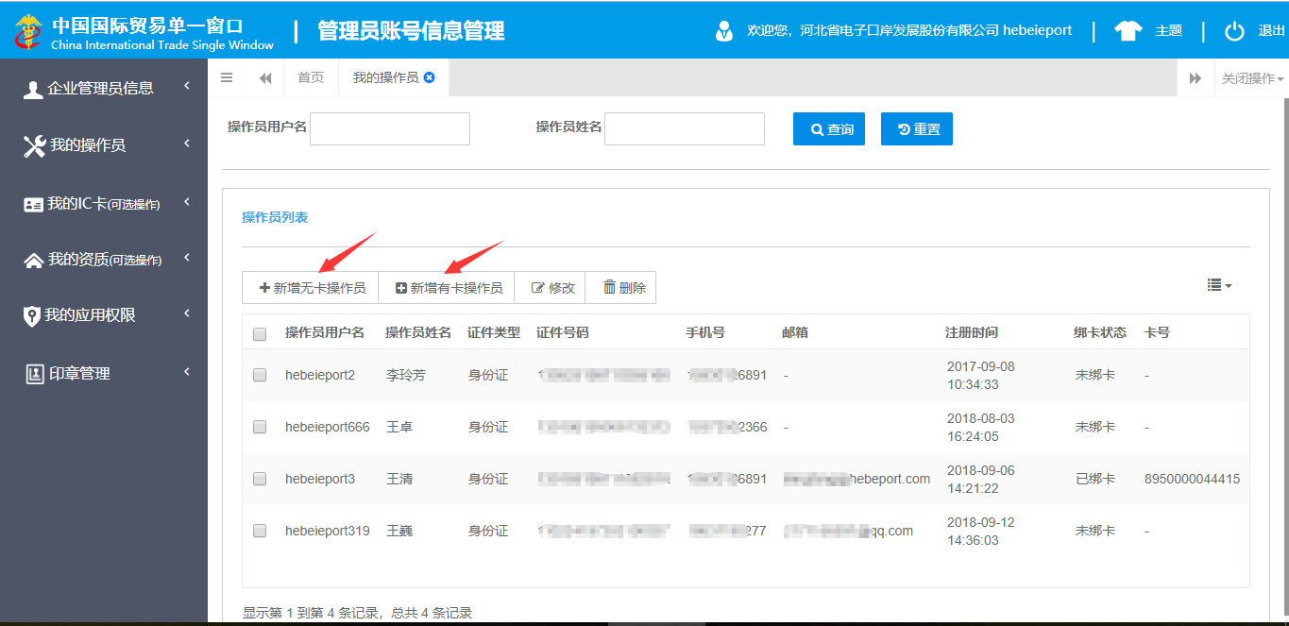
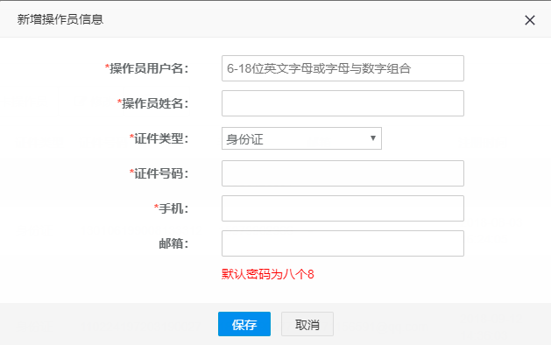
3
添加操作员

Slide 14
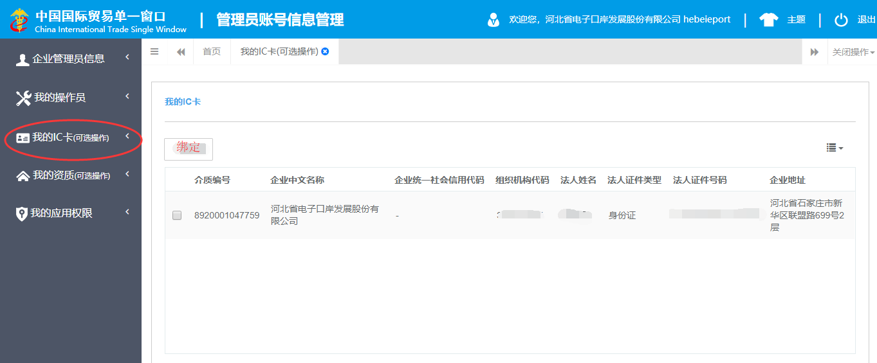
3
绑定IC卡

Slide 15
4
减免税

Slide 16
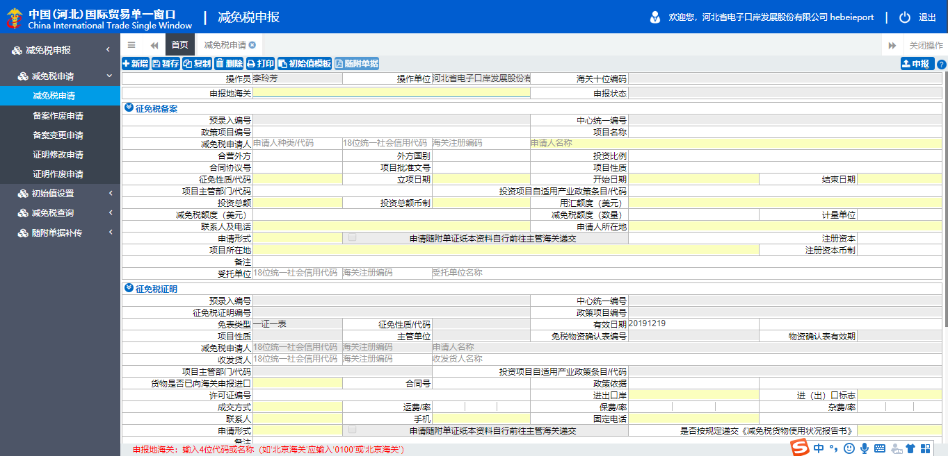
4
减免税申请
减免税申报模块中，如用户需上传随附单据或进行申报，则需使用操作员 IC 卡
规则为四位关区+四位年份+3 位征免性质+4 位流水
15个汉字
格式如20010101
选择无纸时，上方随附单据点亮

Slide 17
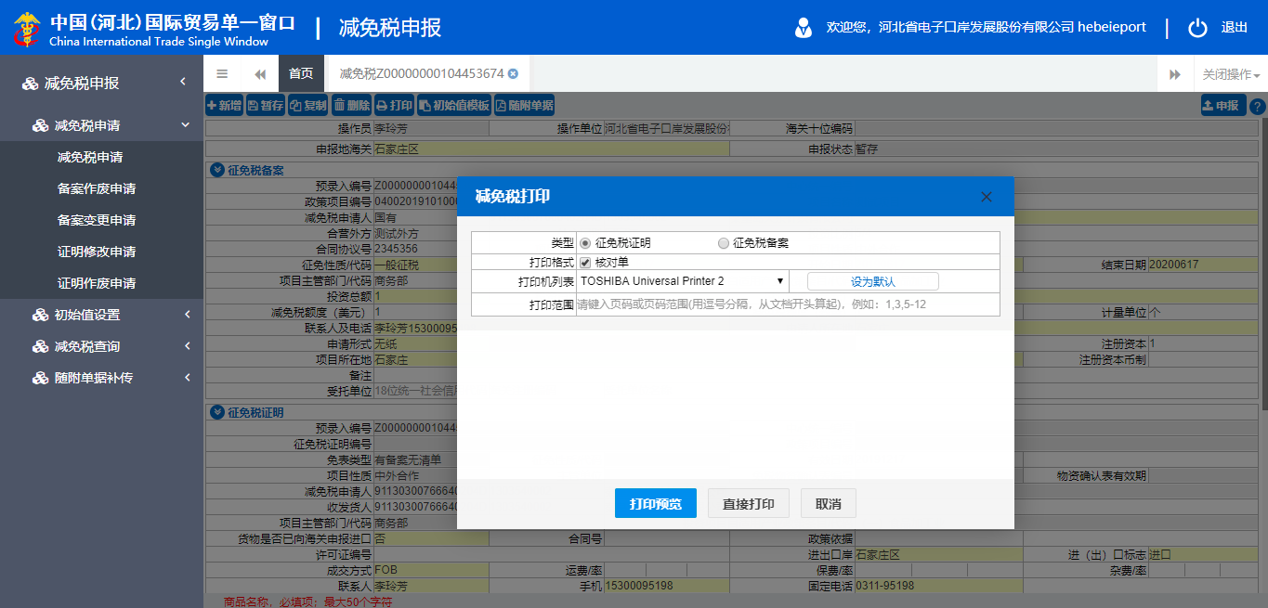
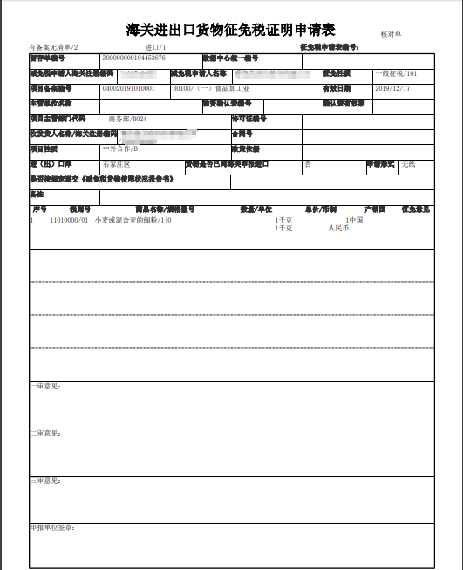
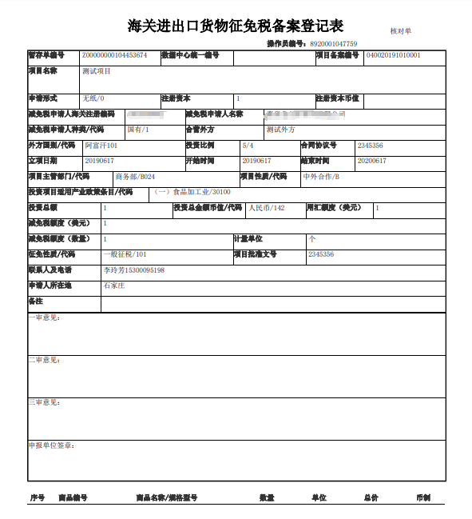
4
减免税申请-打印

Slide 18
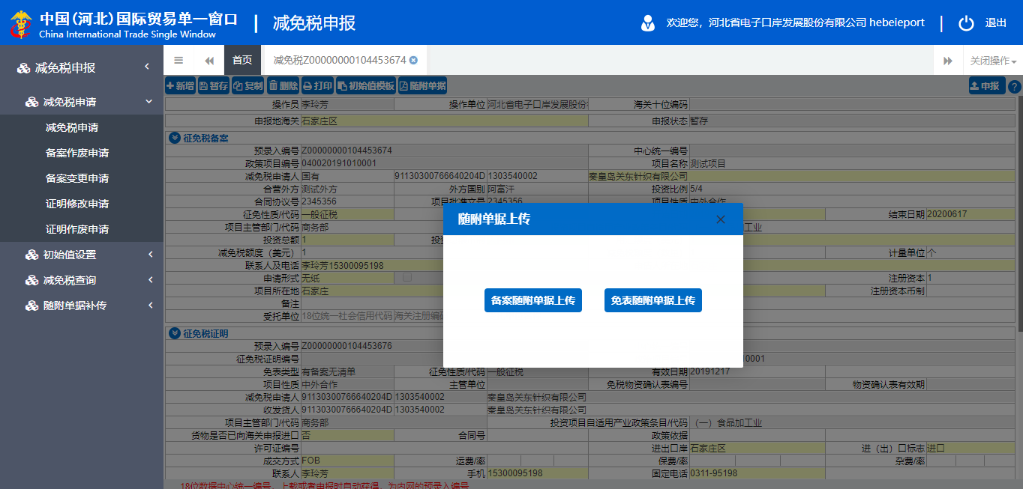
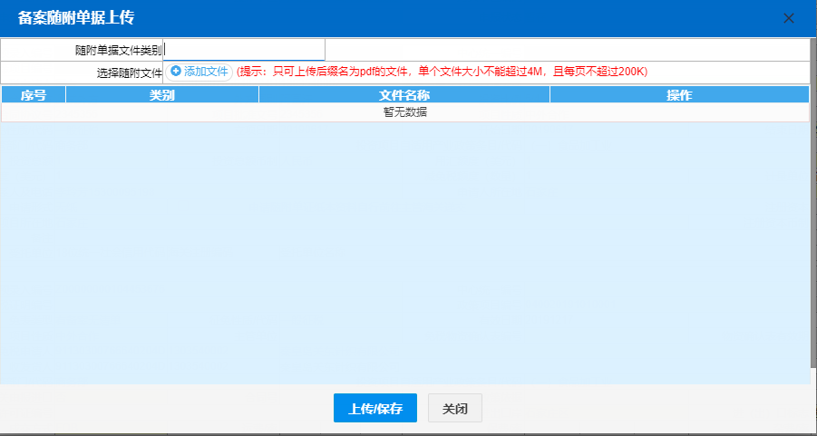
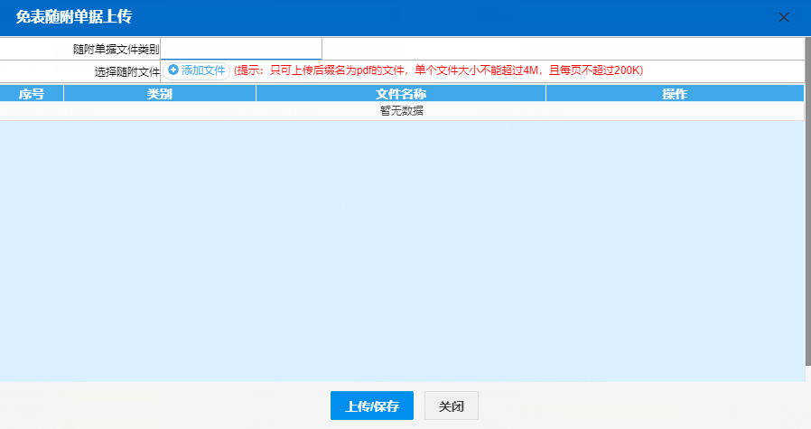
4
减免税申请-随附单据
只可上传后缀名为 pdf 的文件，单个文件大小不能超过 4M，且每页不超过200K

Slide 19
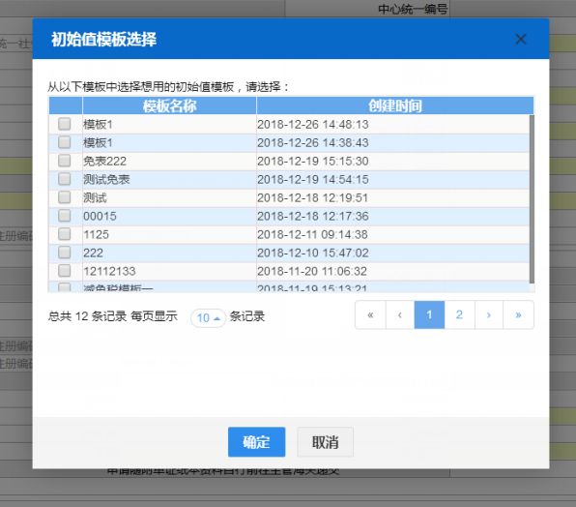
4
减免税申请-初始值模板

Slide 20
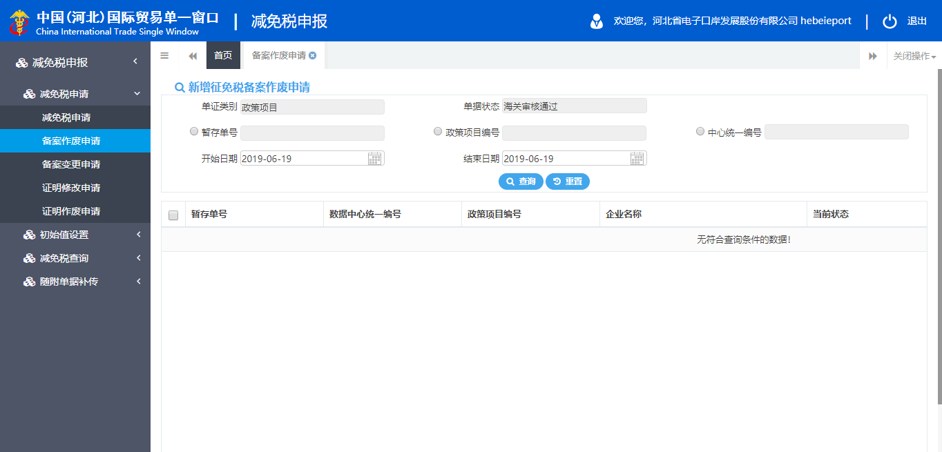
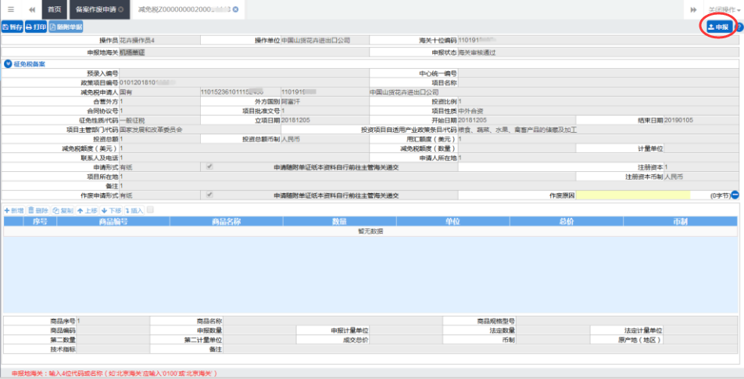
4
备案作废申请
点击蓝色暂存单号，界面将跳转至详细界面。确认信息无误后，点击蓝色“申报”按钮，即可申报作废申请

Slide 21
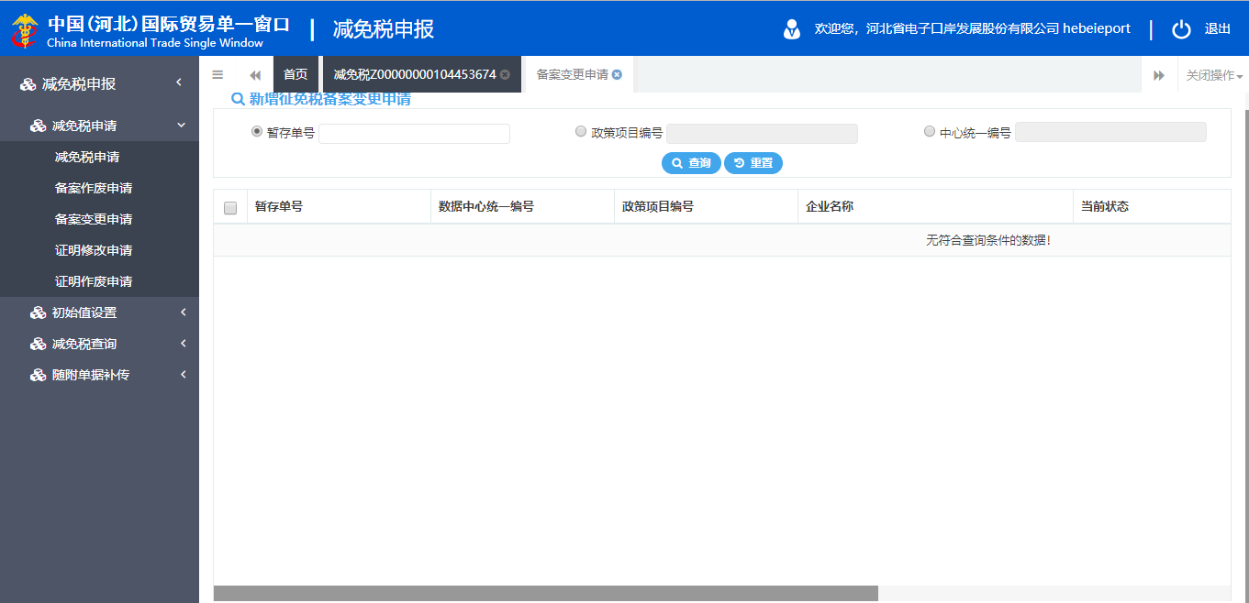
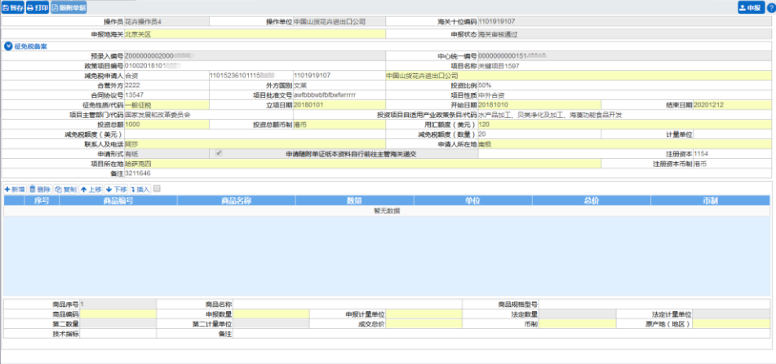
4
备案变更申请
点击蓝色暂存单号，界面将跳转至详细界面。确认信息无误后，点击蓝色“申报”按钮，即可申报变更申请

Slide 22
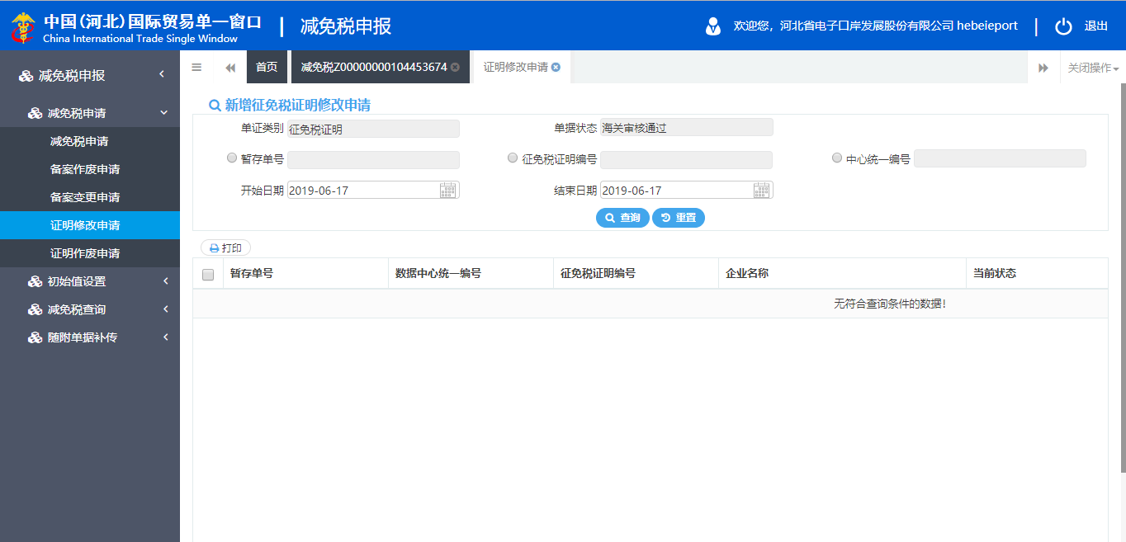
4
证明修改申请

Slide 23
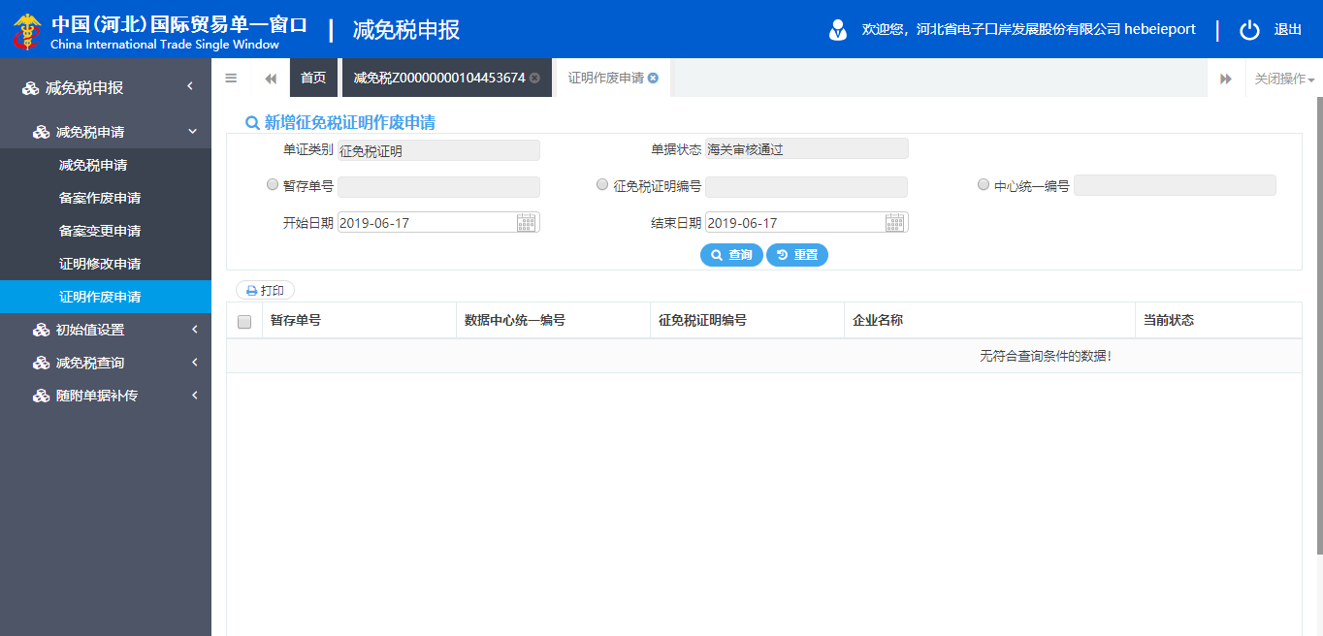
4
证明作废申请

Slide 24
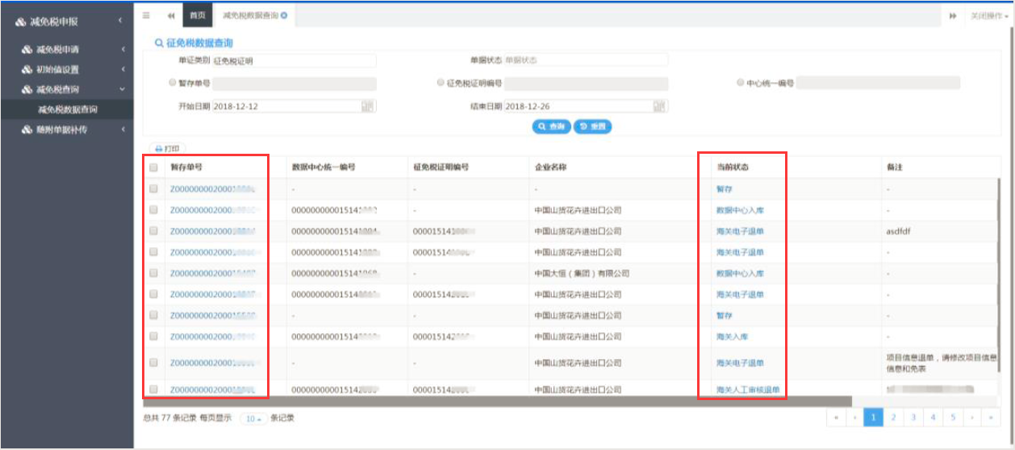
4
减免税数据查询

Slide 25
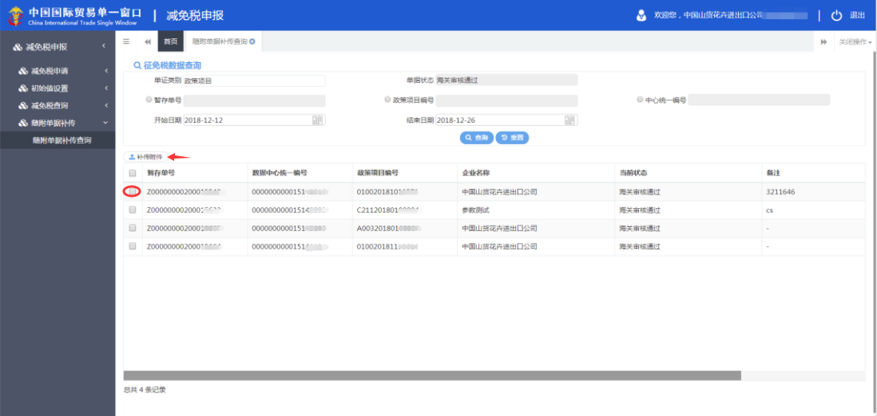
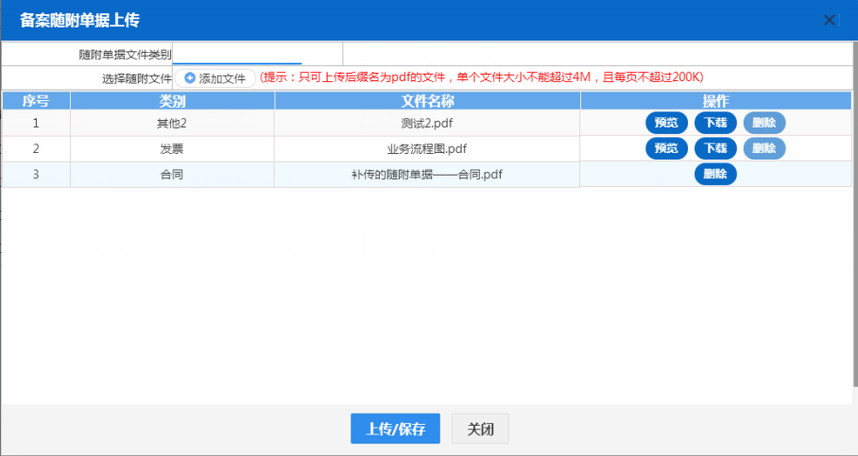
4
随附单据补传
只可上传后缀名为 pdf 的文件，单个文件大小不能超过 4M，且每页不超过200K。

Slide 26
5
减免税后续

Slide 27
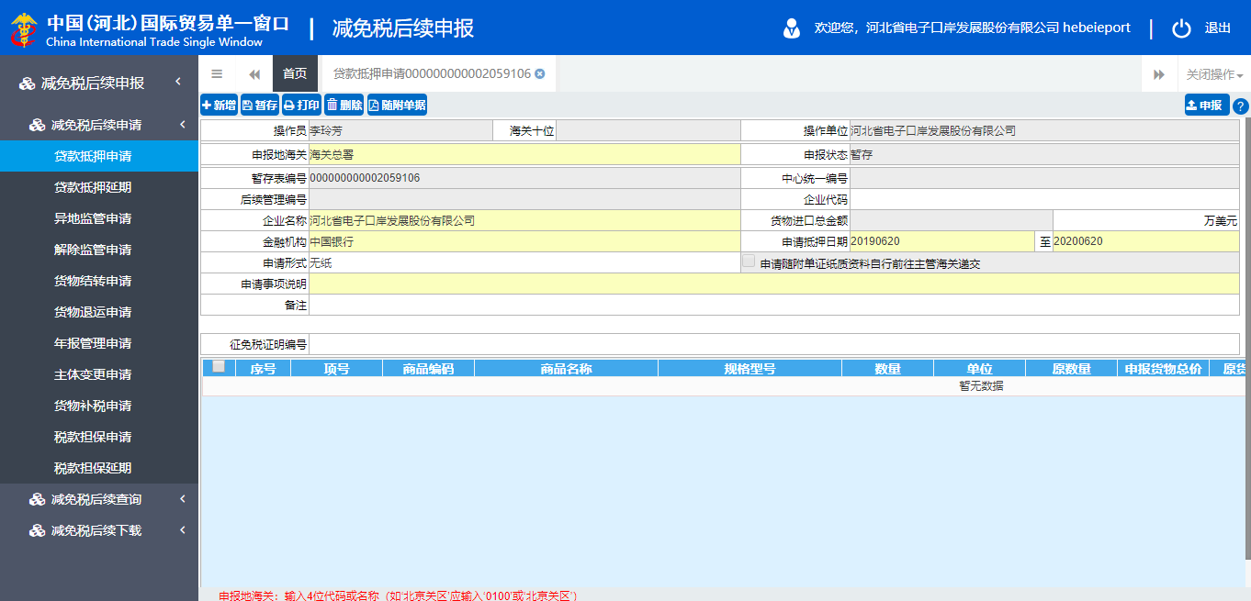
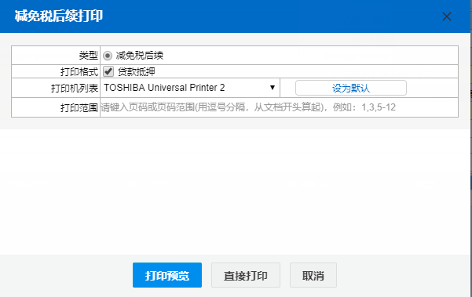
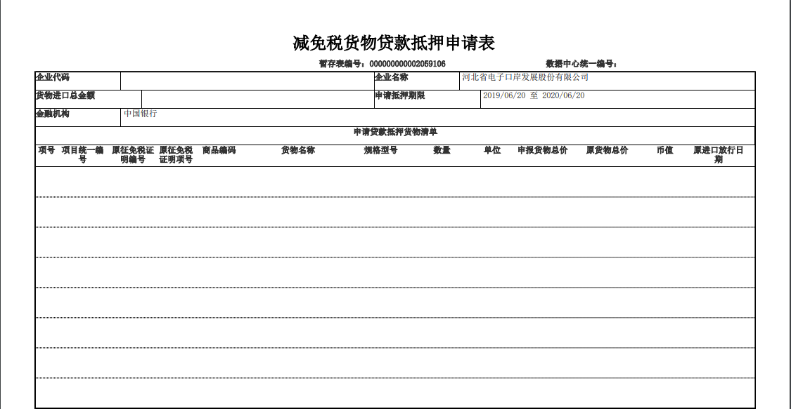
5
货款抵押申请
随附单据上传同减免税操作，申报时，必须保证电子口岸IC卡或Ikey正确连接在电脑中
暂存后生成
格式如20010101
录入征免税证明编号后，回车，系统自动读取该免表项下的货物信息，并显示在下方列表中。返填出来的表体货物信息，只允许修改“数量”字段，不超过原数量，申报时勾选需要的货物。

Slide 28
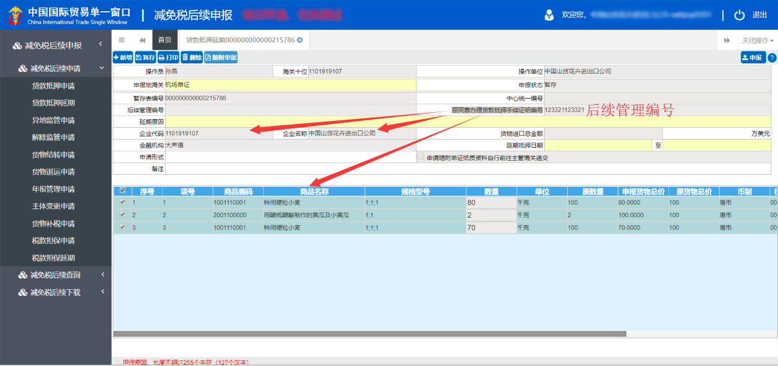
5
货款抵押延期

Slide 29
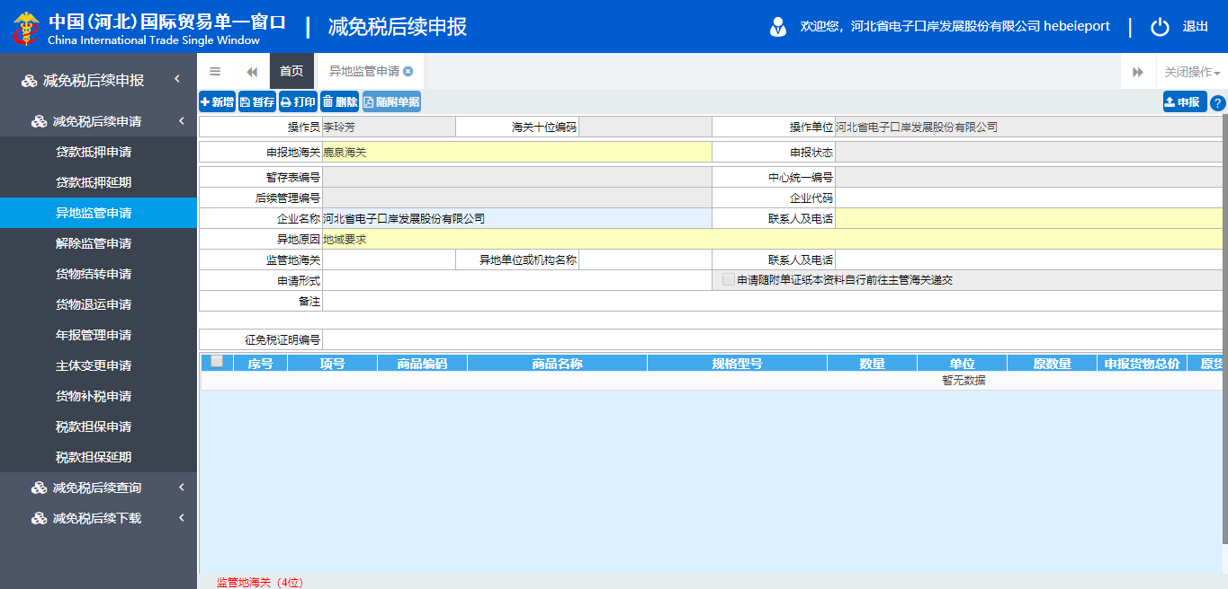
5
异地监管申请
录入征免税证明编号后，回车，系统自动读取该免表项下的货物信息，并显示在下方列表中。返填出来的表体货物信息，只允许修改“数量”字段，不超过原数量，申报时勾选需要的货物。

Slide 30
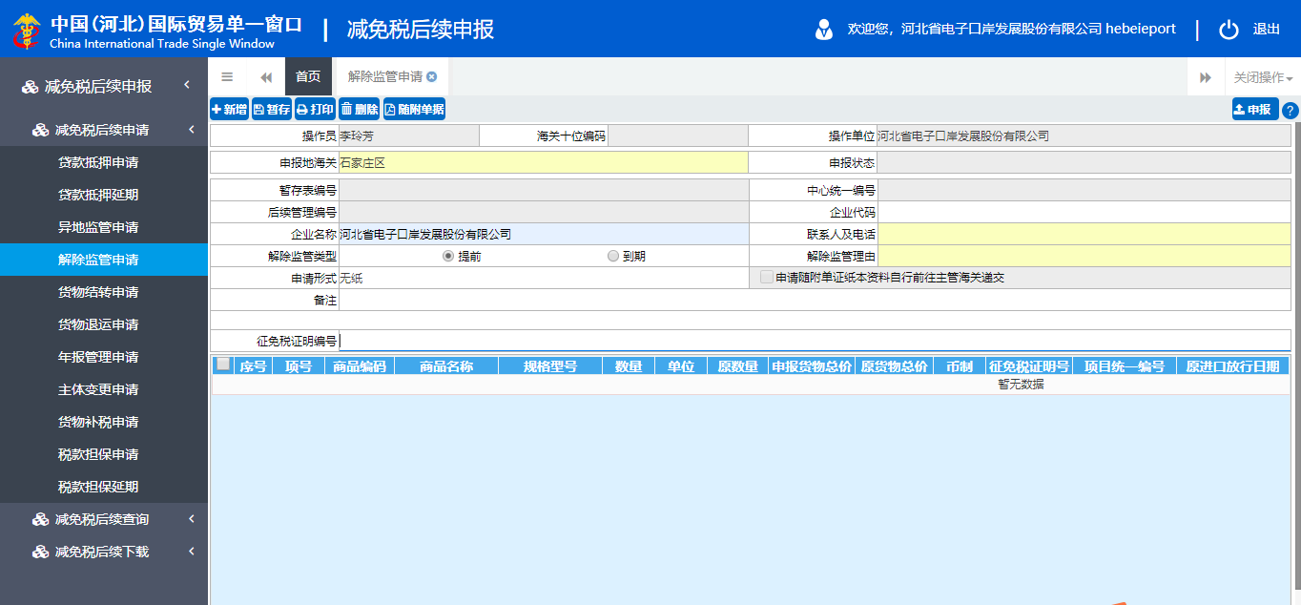
5
解除监管申请
录入征免税证明编号后，回车，系统自动读取该免表项下的货物信息，并显示在下方列表中。返填出来的表体货物信息，只允许修改“数量”字段，不超过原数量，申报时勾选需要的货物。

Slide 31
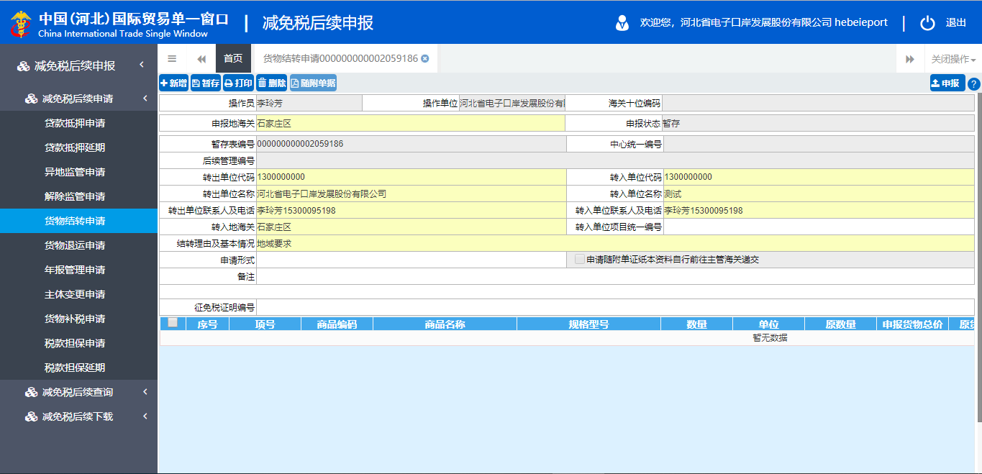
5
货物结转申请
录入征免税证明编号后，回车，系统自动读取该免表项下的货物信息，并显示在下方列表中。返填出来的表体货物信息，只允许修改“数量”字段，不超过原数量，申报时勾选需要的货物。

Slide 32
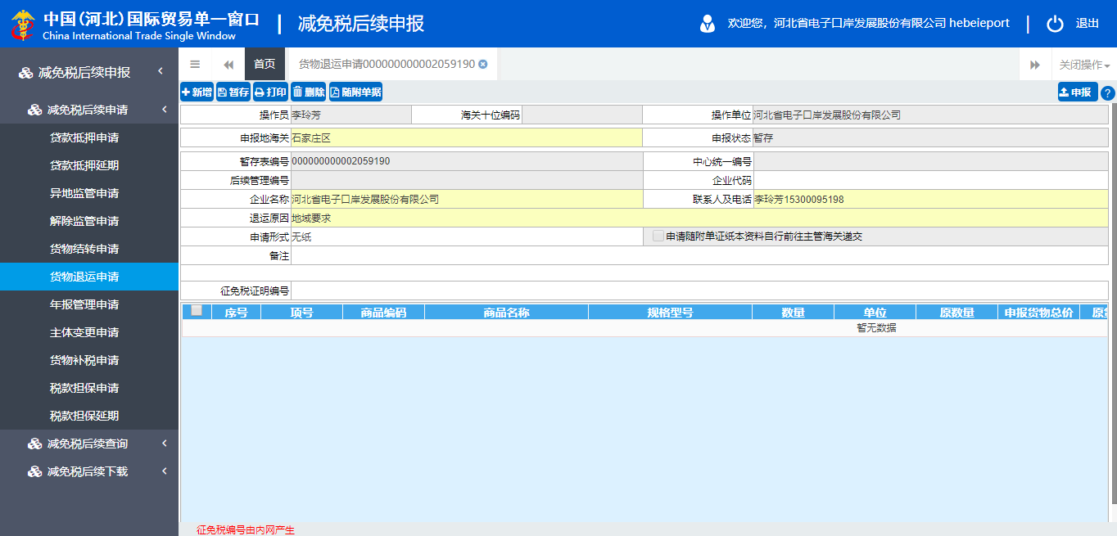
5
货物退运申请
录入征免税证明编号后，回车，系统自动读取该免表项下的货物信息，并显示在下方列表中。返填出来的表体货物信息，只允许修改“数量”字段，不超过原数量，申报时勾选需要的货物。

Slide 33
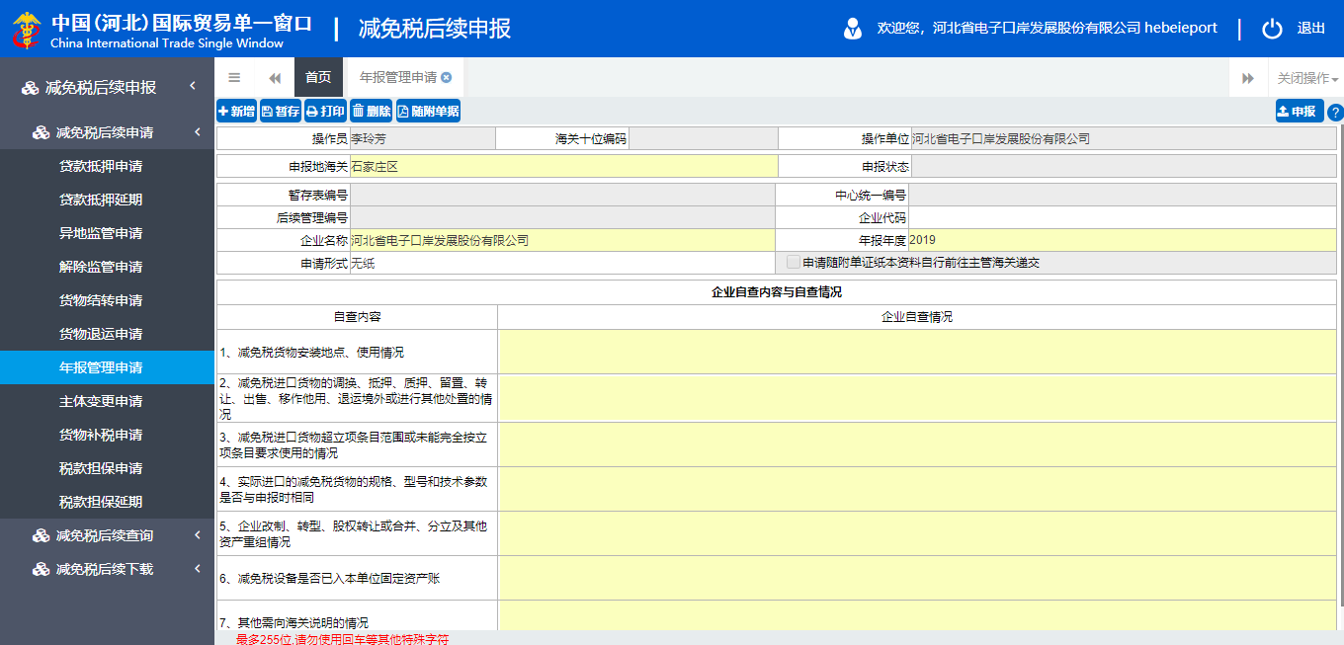
5
年报管理申请
最多255字符，不超过127个字。

Slide 34
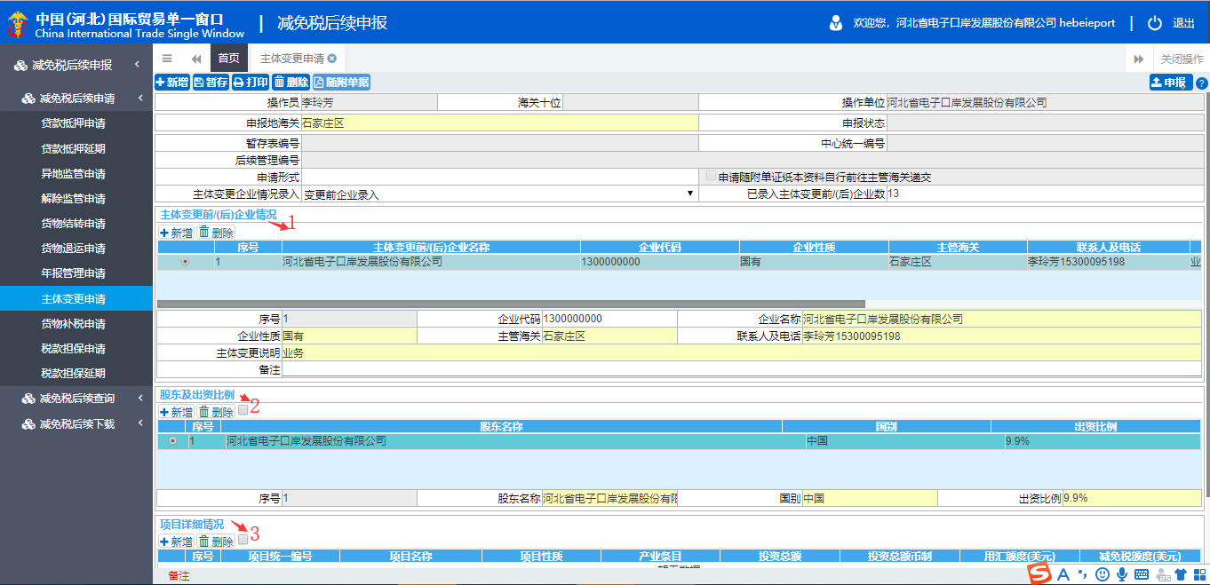
5
主体变更申请
最多255字符，不超过127个字。

Slide 35
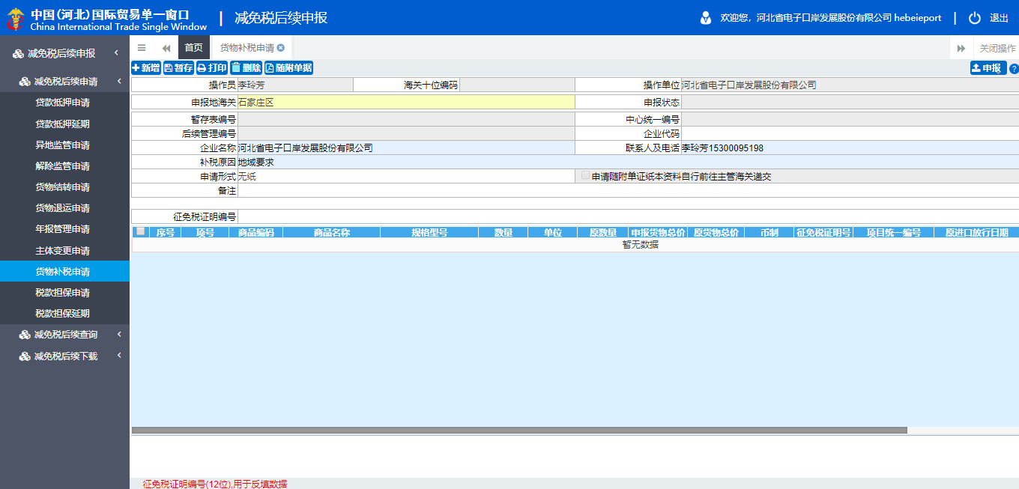
4
货物补税申请
录入征免税证明编号后，回车，系统自动读取该免表项下的货物信息，并显示在下方列表中。返填出来的表体货物信息，只允许修改“数量”字段，不超过原数量，申报时勾选需要的货物。

Slide 36
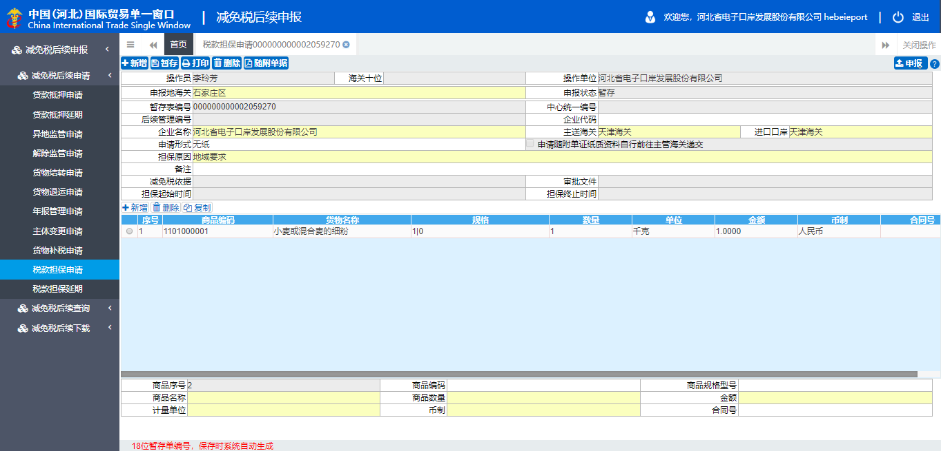
4
税款担保申请

Slide 37
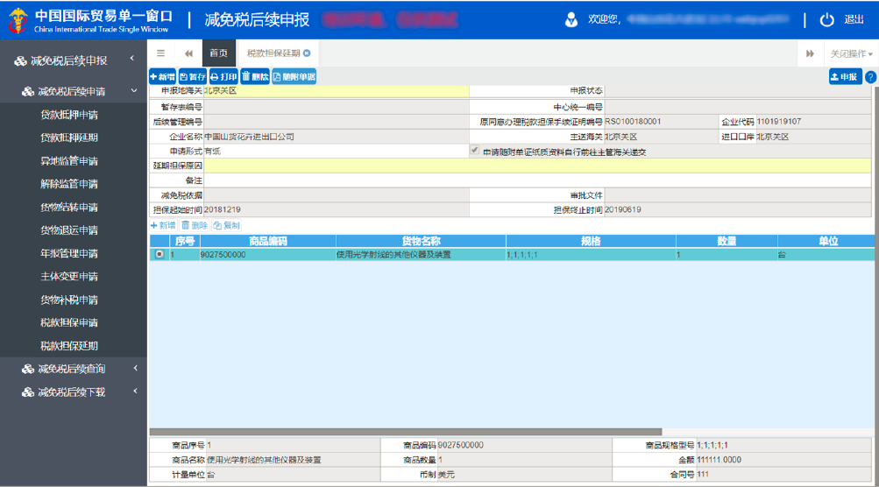
4
税款担保延期

Slide 38
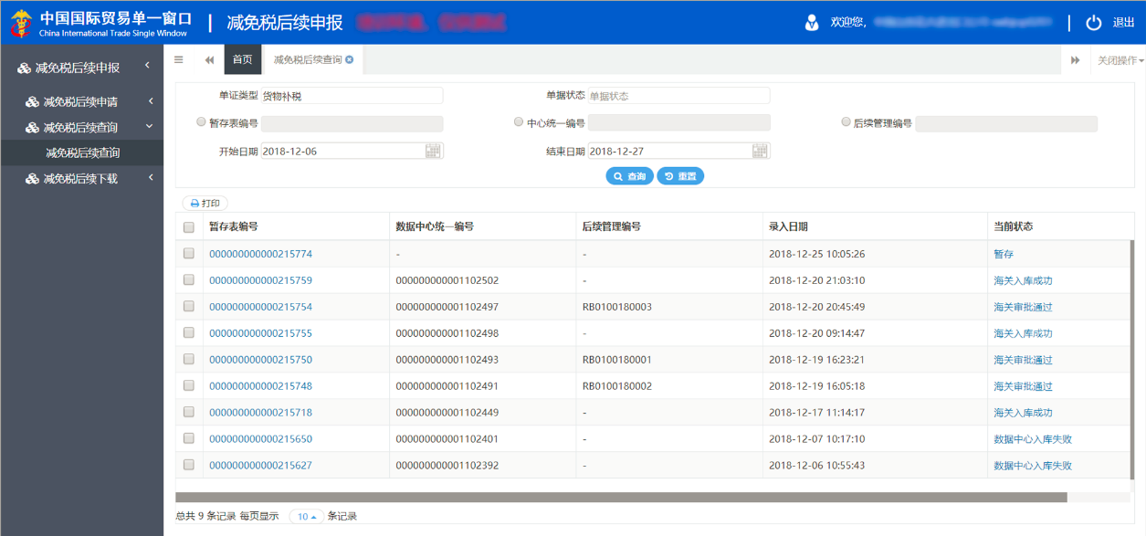
4
减免税后续查询
查询范围不超过30天

Slide 39
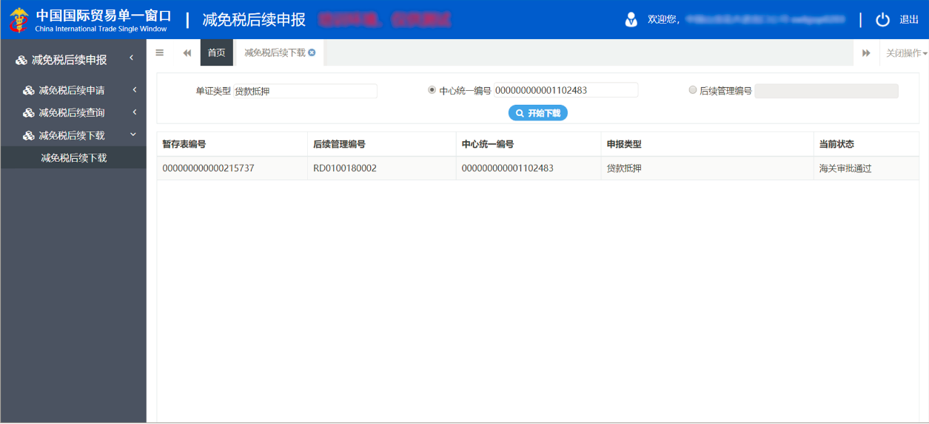
4
减免税后续下载
可下载原预录入系统（QP）内申报过的减免税后续管理数据

Slide 40
Thanks
QQ群:618303881
(河北省电子口岸服务2群)
河北省电子口岸发展股份有限公司
河北省电子口岸订阅号
0311-95198
www.hebeieport.com

